Slide 1
Коррупция. Понятие, виды, борьба

Slide 2
Коррупция - злоупотребление служебным положением, дача взятки, получение взятки, злоупотребление полномочиями, коммерческий подкуп либо иное незаконное использование физическим лицом своего должностного положения вопреки законным интересам общества и государства в целях получения выгоды в виде денег, ценностей, иного имущества или услуг имущественного характера, иных имущественных прав для себя или для третьих лиц либо незаконное предоставление такой выгоды указанному лицу другими физическими лицами, а также совершение указанных деяний от имени или в интересах юридического лица.
Коррупция – это бич современной России. Количество коррупционеров увеличивается прямо пропорционально росту числа новых чиновников. По данным международного Индекса восприятия коррупции Россия входит в 50 самых коррумпированных стран мира. При этом большую часть осужденных за коррупционные действия составляют мелкие взяточники, в то время как крупные продолжают заниматься противоправными действиями.

Slide 3
Разновидности коррупции
Злоупотребление должностными полномочиями (ст.285 УК РФ);
Превышение должностных полномочий (ст. 286 УК РФ);
Получение взятки (ст. 290 УК РФ);
Дача взятки (ст. 291 УК РФ);
Злоупотребление полномочиями (ст. 201 УК РФ);
Коммерческий подкуп (ст. 204 УК РФ).

Slide 4
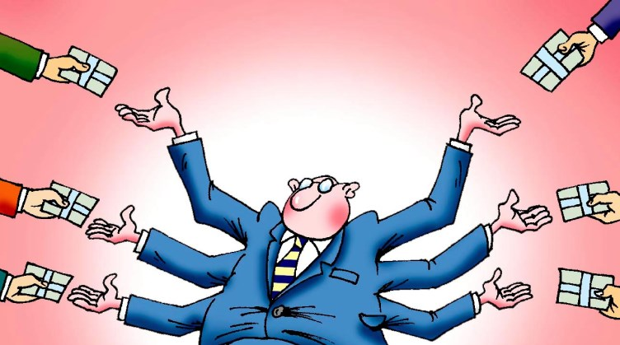
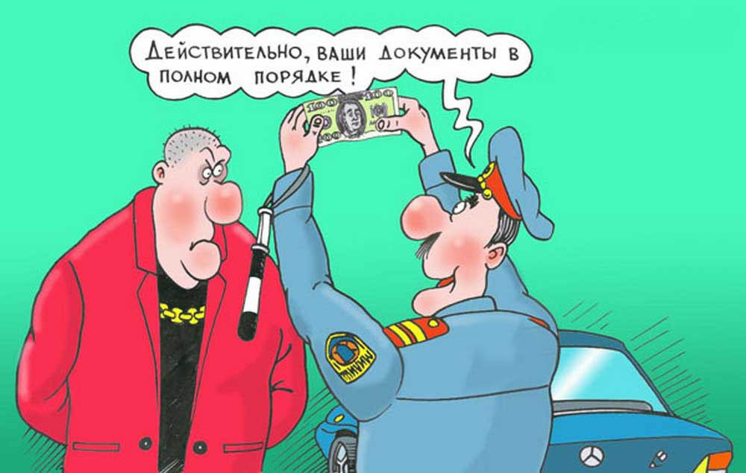
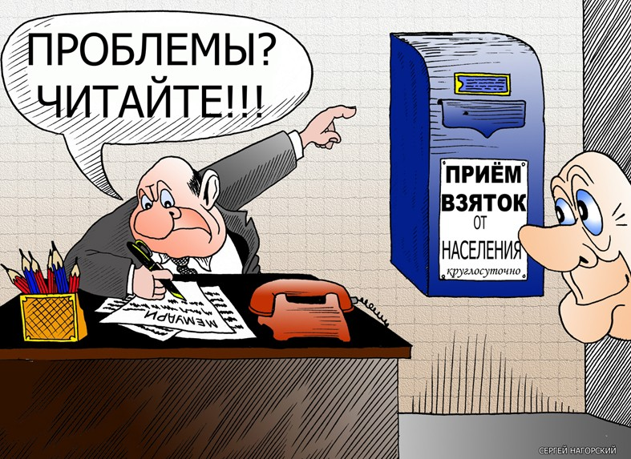

Slide 5
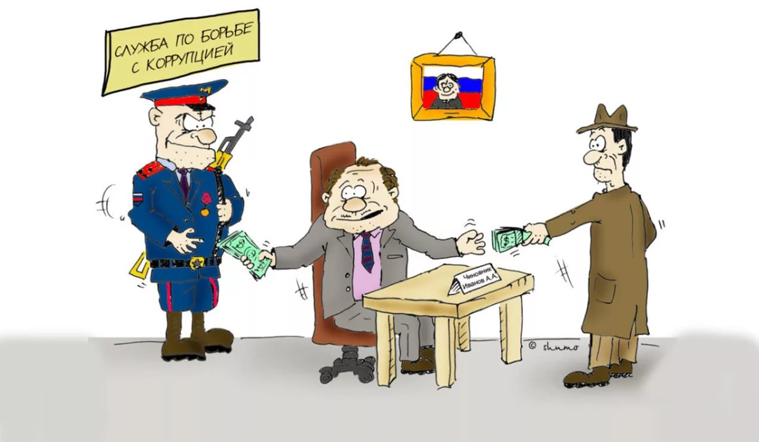
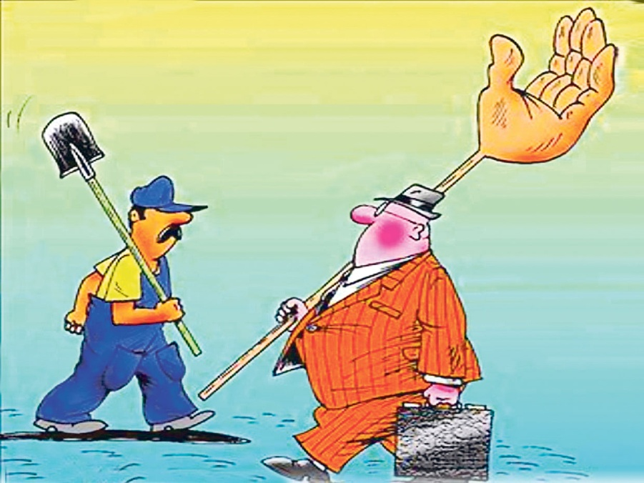
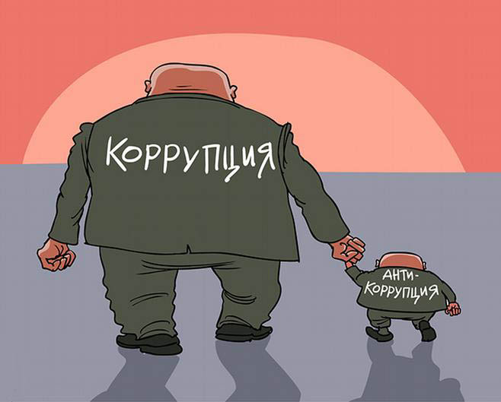
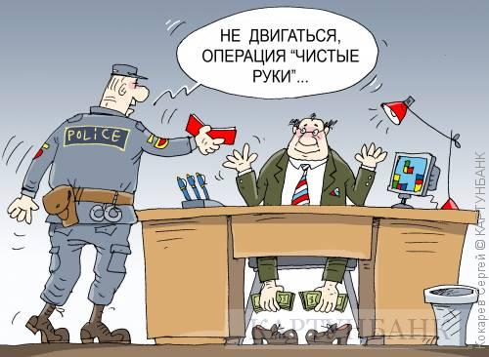

Slide 6
Причины коррупции
Двусмысленные законы.
Незнание или непонимание законов населением, что позволяет должностным лицам произвольно препятствовать осуществлению бюрократических процедур или завышать надлежащие выплаты.
Нестабильная политическая ситуация в стране.
Отсутствие сформированных механизмов взаимодействия институтов власти.
Зависимость стандартов и принципов, лежащих в основе работы бюрократического аппарата, от политики правящей элиты.
Профессиональная некомпетентность бюрократии.
Кумовство и политическое покровительство, которые приводят к формированию тайных соглашений, ослабляющих механизмы контроля над коррупцией.
Отсутствие единства в системе исполнительной власти, т. е., регулирование одной и той же деятельности различными инстанциями.
Низкий уровень участия граждан в контроле над государством.
Низкий уровень заработной платы в государственном секторе по сравнению с частным сектором;
Государственное регулирование экономики;
Зависимость граждан от чиновников, монополия государства на определённые услуги;
Оторванность бюрократической элиты от народа;
Экономическая нестабильность, инфляция;
Этническая неоднородность населения;
Низкий уровень экономического развития;
Религиозная традиция;
Культура страны в целом.

Slide 9
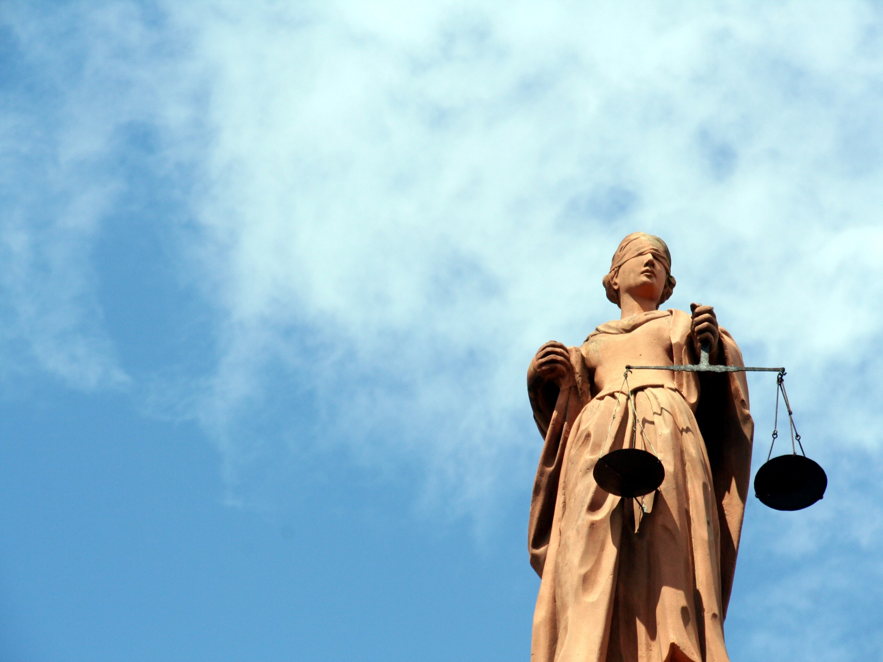
ЧТО ДЕЛАТЬ, ЕСЛИ У ВАС ВЫМОГАЮТ
ВЗЯТКУ:
1.Отказать в даче взятки.
2.В случае вымогательства взятки или отсутствия возможности отказать в даче взятки (например, при угрозе жизни и здоровью) - необходимо сообщить в правоохранительные органы, но при этом следует соблюдать следующие рекомендации в общении с вымогателем взятки:
•внимательно выслушать и точно запомнить поставленные вам условия (размеры сумм, наименование товаров и характер услуг, сроки и способы пе­редачи взятки и т.д.);
•постараться отложить вопрос о времени и месте передачи взятки до следующей беседы;
•не брать инициативу в разговоре на себя, позволить «взяточнику» выговориться, сообщить вам как можно больше информации;
•незамедлительно обратиться в правоохранительные органы.

Slide 10
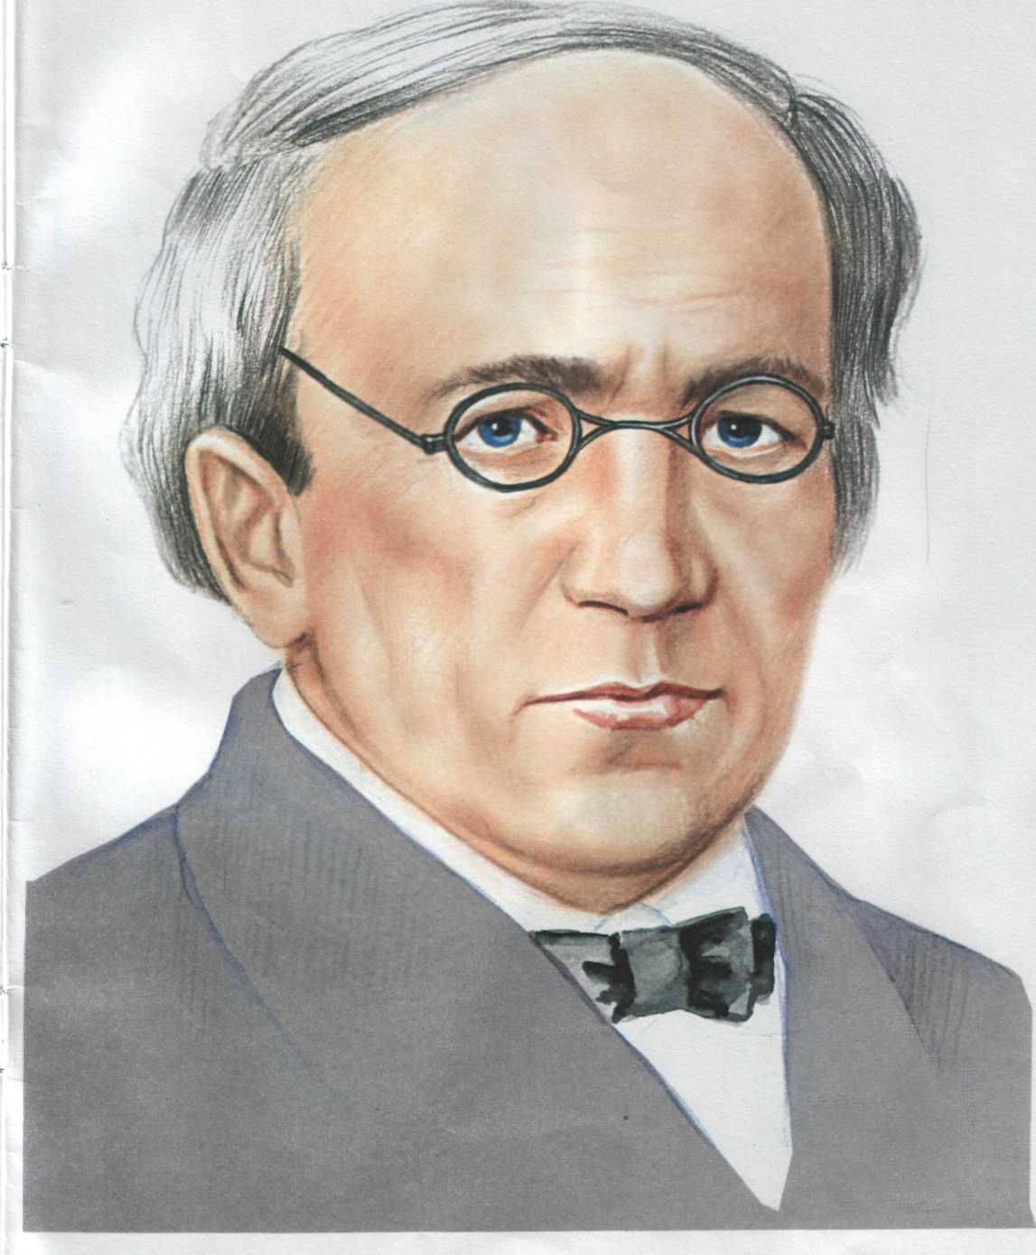
Умом Россию не понять,
Аршином общим не измерить:
У ней особенная стать –
В Россию можно только верить.

